Slide 1
SINH HỌC 8
Bài 1: Bài mở đầu

Slide 2
Bài 1- Tiết 1
Bài mở đầu
I/ VỊ TRÍ CỦA CON NGƯỜI TRONG TỰ NHIÊN
II/ NHIỆM VỤ CỦA MÔN CƠ THỂ NGƯỜI VÀ VỆ SINH
III/ PHƯƠNG PHÁP HỌC TẬP MÔN CƠ THỂ NGƯỜI VÀ VỆ SINH

Slide 3
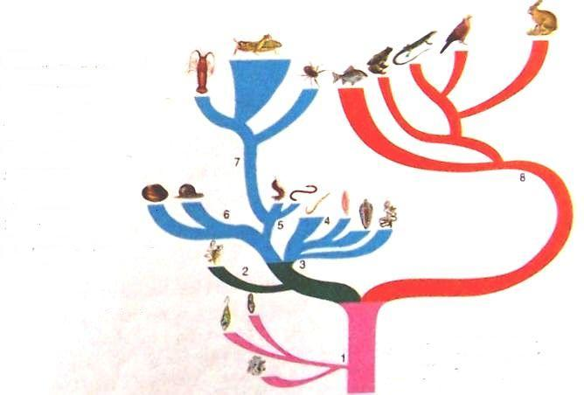
I/ VỊ TRÍ CỦA CON NGƯỜI TRONG TỰ NHIÊN
Trong chương trình Sinh học 7, các em đã học các ngành động vật nào?
8. Ngành động vật có xương sống
7. Ngành Chân khớp
6. Ngành Thân mềm
5. Ngành Giun đốt
4. Ngành Giun tròn
3. Ngành Giun dẹp
2. Ngành Ruột khoang
1. Ngành động vật Nguyên Sinh

Slide 4
NGÀNH ĐVCXS GỒM :
Các lớp cá
Lớp Lưỡng cư
Lớp Bò sát
Lớp chim
Lớp thú
Lớp động vật nào trong ngành Động vật có xương sống có vị trí tiến hóa cao nhất?

Slide 5
Em hãy xác định những đặc điểm nào dưới đây chỉ có ở người, không có ở động vật và đánh dấu  vào ô  ở cuối câu đó.
1. Đi bằng hai chân.
2. Sự phân hóa của bộ xương phù hợp với chức
năng lao động bằng tay và đi bằng hai chân.
3. Nhờ lao động có mục đích, người đã bớt lệ
thuộc thiên nhiên.
4. Răng phân hóa thành răng cửa, răng nanh,
răng hàm.
5. Có tiếng nói, chữ viết, có tư duy trừu tượng
và hình thành ý thức.
6. Phần thân của cơ thể có hai khoang: ngực
và bụng
7. Biết dùng lửa để nấu chín thức ăn.
8. Não phát triển, sọ lớn hơn mặt.






Slide 6
Con người có vị trí như thế nào trong tự nhiên?
Loài người là động vật thuộc lớp thú tiến hóa cao nhất.
Đặc điểm cơ bản nào để phân biệt Người và Động vật?
- Đặc điểm cơ bản để phân biệt người với động vật là:
+ Sự phân hóa bộ xương phù hợp với chức năng lao động bằng tay và di chuyển bằng 2 chân.
+ Nhờ lao động có mục đích người đã bớt lệ thuộc vào thiên nhiên.
+ Có tiếng nói, chữ viết có tư duy trừu tượng và hình thành ý thức.
+ Biết dùng lửa để nấu chính thức ăn.
+ Não phát triển, sọ lớn hơn mặt.

Slide 7
II/ NHIỆM VỤ CỦA MÔN CƠ THỂ NGƯỜI VÀ VỆ SINH
Bộ môn cơ thể người và vệ sinh cho chúng ta hiểu biết điều gì?
Bộ môn này cho ta biết mục đích – nhiệm vụ và biện pháp bảo vệ cơ thể người.

Slide 8
II/ NHIỆM VỤ CỦA MÔN CƠ THỂ NGƯỜI VÀ VỆ SINH
Mục đích của môn học “ Cơ thể người ” là gì ?
Mục đích :
Tìm hiểu đặc điểm cấu tạo và chức năng của cơ thể từ cấp độ tế bào → cơ quan → hệ cơ quan và cơ thể trong mối quan hệ với môi trường với những cơ chế điều hòa các quá trình sống .

Slide 9
II/ NHIỆM VỤ CỦA MÔN CƠ THỂ NGƯỜI VÀ VỆ SINH
Nhiệm vụ của môn cơ thể người là gì?
Nhiệm vụ:
- Cung cấp những kiến thức về đặc điểm cấu tạo và chức năng của cơ thể người trong mối quan hệ với môi trường.
- Những hiểu biết về phòng chống bệnh tật và rèn luyện thân thể.

Slide 10
II/ NHIỆM VỤ CỦA MÔN CƠ THỂ NGƯỜI VÀ VỆ SINH
Môn học giúp ta tìm hiểu đặc điểm cấu tạo và chức năng của cơ thể từ cấp độ tế bào → đến cơ quan → hệ cơ quan và cơ thể trong mối quan hệ với môi trường cùng với những cơ chế điều hòa các quá trình sống để đề ra các biện pháp bảo vệ cơ thể.

Slide 11
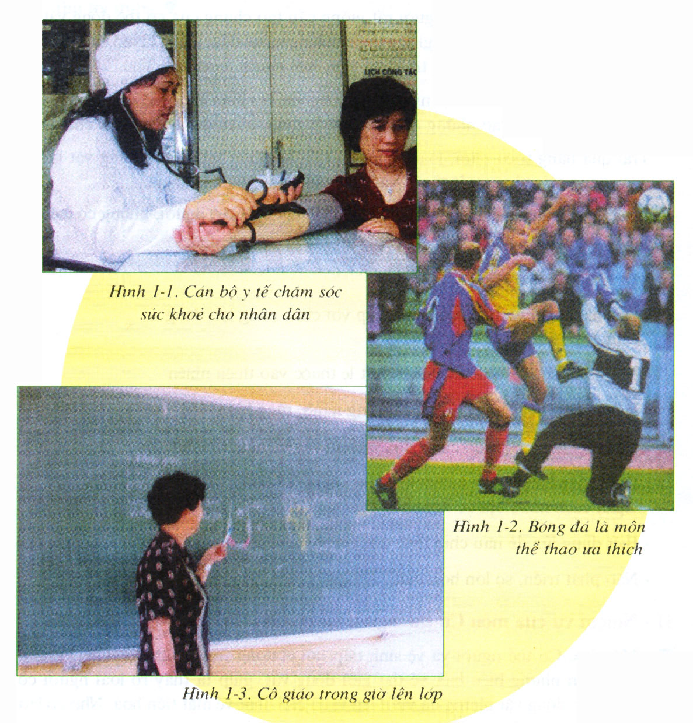
Quan sát hình 1-3 , hãy cho biết kiến thức về cơ thể người và vệ sinh có quan hệ mật thiết với những ngành nghề nào trong xã hội?
Ngành Y tế
Ngành TDTT
Ngành giáo dục

Slide 12
II/ NHIỆM VỤ CỦA MÔN CƠ THỂ NGƯỜI VÀ VỆ SINH
Kiến thức về cơ thể người có liên quan tới nhiều ngành khoa học như: y học, tâm lí giáo dục học, hội họa, thời trang , TDTT ….

Slide 13
III/ PHƯƠNG PHÁP HỌC TẬP MÔN CƠ THỂ NGƯỜI VÀ VỆ SINH
Để đạt được mục đích , nhiệm vụ môn học chúng ta cần thực hiện phương pháp học tập khoa học như thế nào ?
- Phương pháp học tập khoa học cụ thể là:
+ Quan sát tranh ảnh, mô hình, tiêu bản, mẫu sống … để hiểu rõ đặc điểm hình thái, cấu tạo các cơ quan.
+ Bằng thí nghiệm để tìm ra những kết luận khoa học về chức năng sinh lí, các cơ quan, hệ cơ quan.
+ Vận dụng kiến thức giải thích các hiện tượng thực tế, đồng thời áp dụng các biện pháp vệ sinh và rèn luyện thân thể.

Slide 14
Nêu đặc điểm cơ bản để phân biệt người với động vật ?
Giống nhau :
Các phần của bộ xương, sự sắp xếp các nội quan, có lông mao, có tuyến sữa, bộ răng phân hóa, đẻ con.
Khác nhau:
Người biết chế tạo và sử dụng công cụ lao động vào những mục đích nhất định: có tư duy, tiếng nói và chữ viết.

Slide 15
DẶN DÒ :
Trả lời câu hỏi 1,2 SGK Tr 7
Chuẩn bị bài 2: “Cấu tạo cơ thể người”
+ Trả lời phần lệnh hình SGK Tr 8,9 vào vở chuẩn bị bài ở nhà

